Slide 2
Perspektiven-
Wechsel
Im Advent 2024 lädt Sei So Frei wieder zu einem Perspektivenwechsel ein, um so die Welt mit anderen Augen zu sehen.
Die Adventsammlung von Sei So Frei steht in diesem Jahr unter dem Motto Hilfe zur Selbsthilfe in Afrika. Der Fokus liegt dabei besonders auf der Insel Sansibar in Tansania. Dort bekommen Jugendliche im Machui Community College durch eine fundierte Berufsausbildung die Chance, ihr Leben selbst zu gestalten.

Slide 3
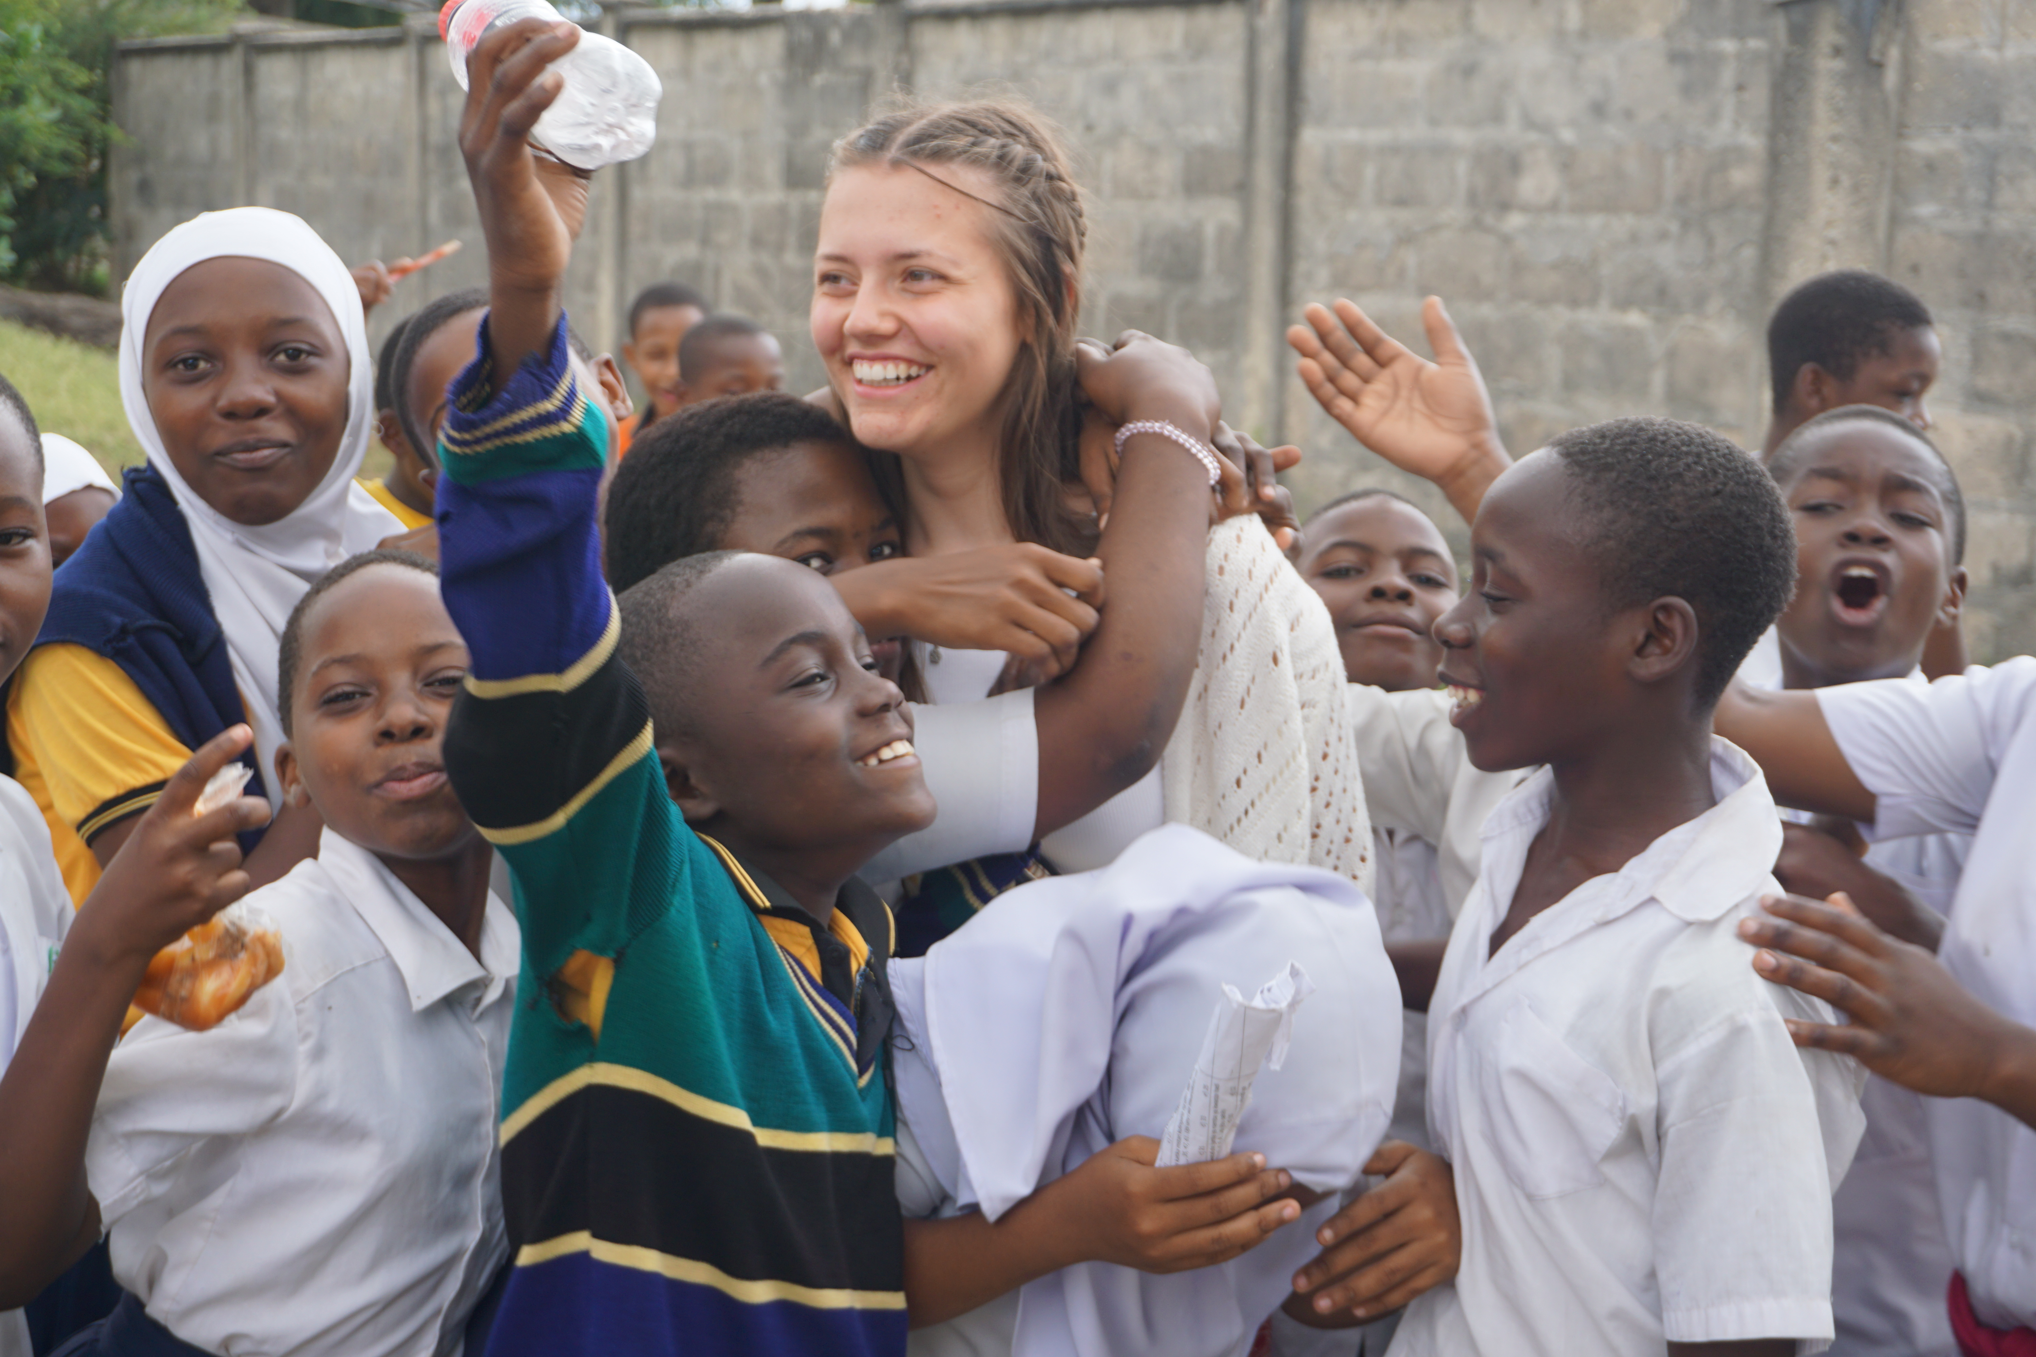
Perspektiven-
Wechsel
Im Sinne eines Globalen Lernens wollen wir die Lebensrealitäten von Menschen aus Sansibar aufgreifen – und dies aus Sicht von österreichischen Schülern.
Die Folien zum „Perspektiven-Wechsel“ wurden gemeinsam mit einer Schulklasse aus dem BORG Hartberg erstellt, welche im Sommer 2024 nach Sansibar reiste und das Machui Community College besuchte.

Slide 4
Sansibar

Slide 5
Basis-Info Sansibar
Perspektiven-
Wechsel
Die Insel Sansibar (engl. Zanzibar) gehört zum Staat Tansania
Der Name Zanzibar heißt übersetzt „Küste der Schwarzen“
Fläche: 2.654 km² (Vorarlberg im Vergleich: 2.600 km²)
Einwohner: rund 1.900 000
Bevölkerungsdichte: 712 Einw./Quadratkilometer
Hauptstadt: Stone Town
Sprache: Swahili und Englisch

Slide 6
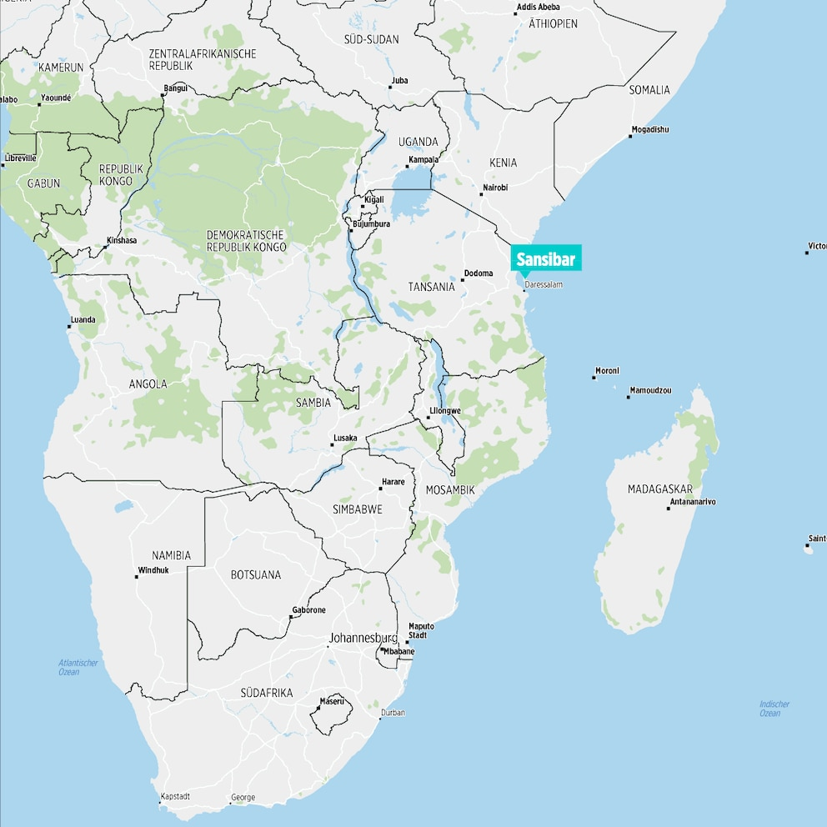
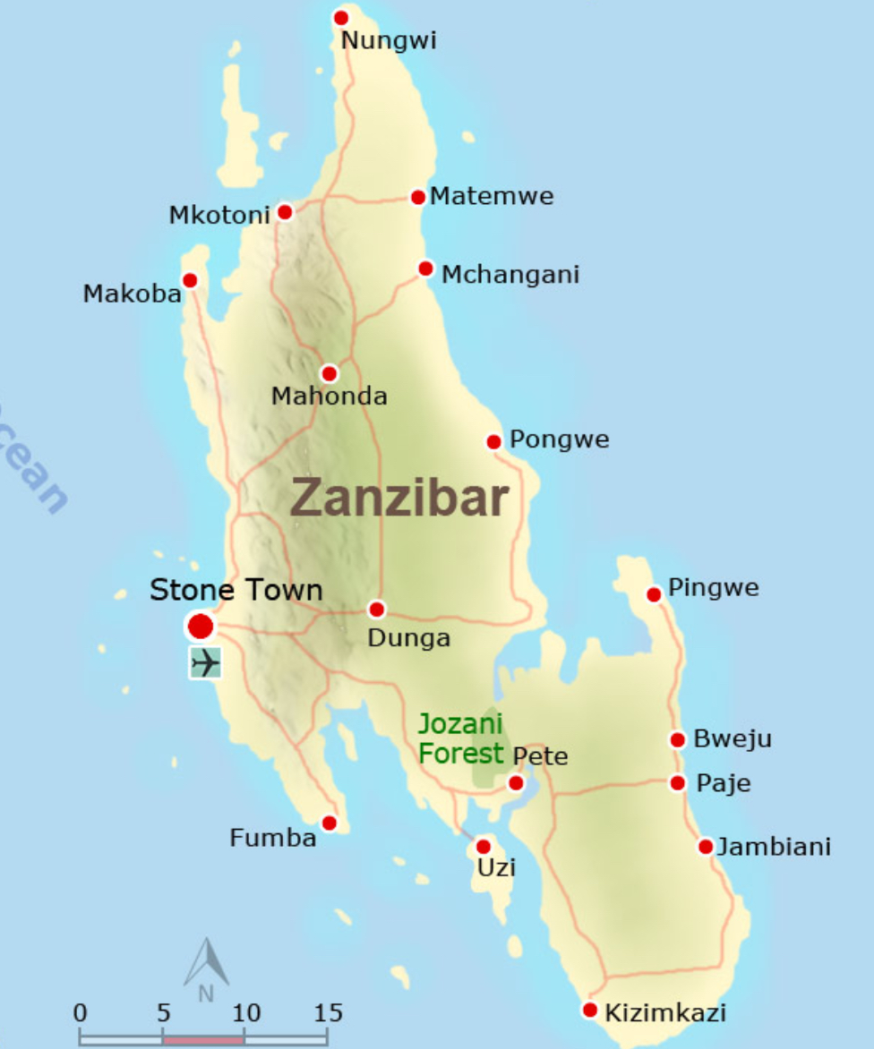
Geographische Fakten Sansibar
Perspektiven-
Wechsel
Liegt im Indischer Ozean, rund 40 km vom Festland entfernt
In den Monaten April und Mai sowie November und Dezember ist die Regenzeit
HDI (Human Development Index)*: Mit 0,549 gehört Tansania zu den am wenigsten entwickelten Ländern der Welt (Österreich im Vergleich: 0,908).
*Kennzahl für menschliche Entwicklung: Berücksichtigt BIP, Lebenserwartung u. Ausbildung; je näher der Wert der Zahl 1 ist, desto höher ist die Entwicklung im Land

Slide 7
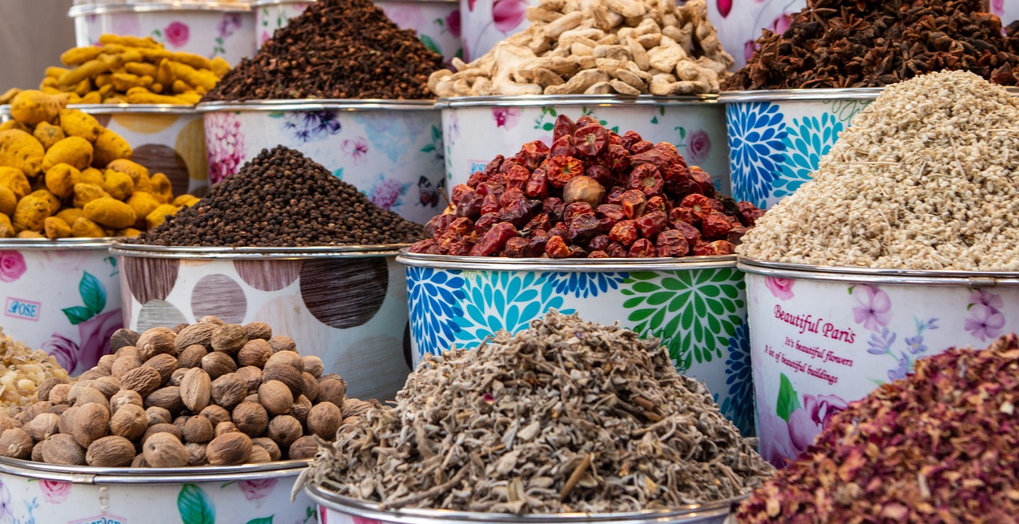
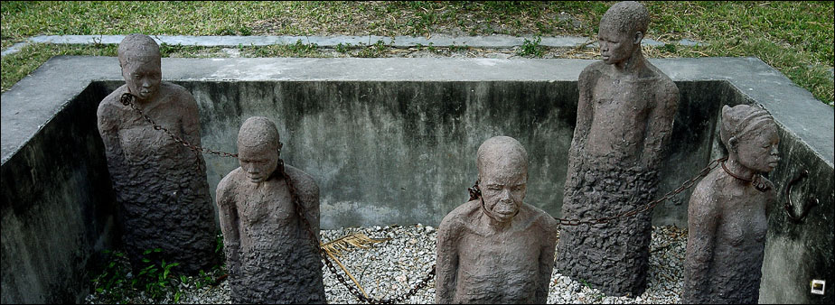
Kultur und Geschichte
Perspektiven-
Wechsel
Sansibar war zwischen 16. Jh -20. Jh. die wichtigste Drehschreibe für Sklavenhandel in Ostafrika.
Die Insel wurde durch jahrhundertlangem Handel von arabischen Traditionen beeinflusst.
Moscheen, Kirchen und Hindu-Tempel weisen bis heute auf vergangene Zeiten und deren kulturelle Vielfalt hin.
Sansibar wird heute noch die „Gewürzinsel“ genannt und war im 19. Jahrhundert der größte Nelkenexporteur der Welt.
Sansibar ist bekannt für ausgezeichnete Gewürze.
Das Slave Museum in Stone Town.

Slide 8
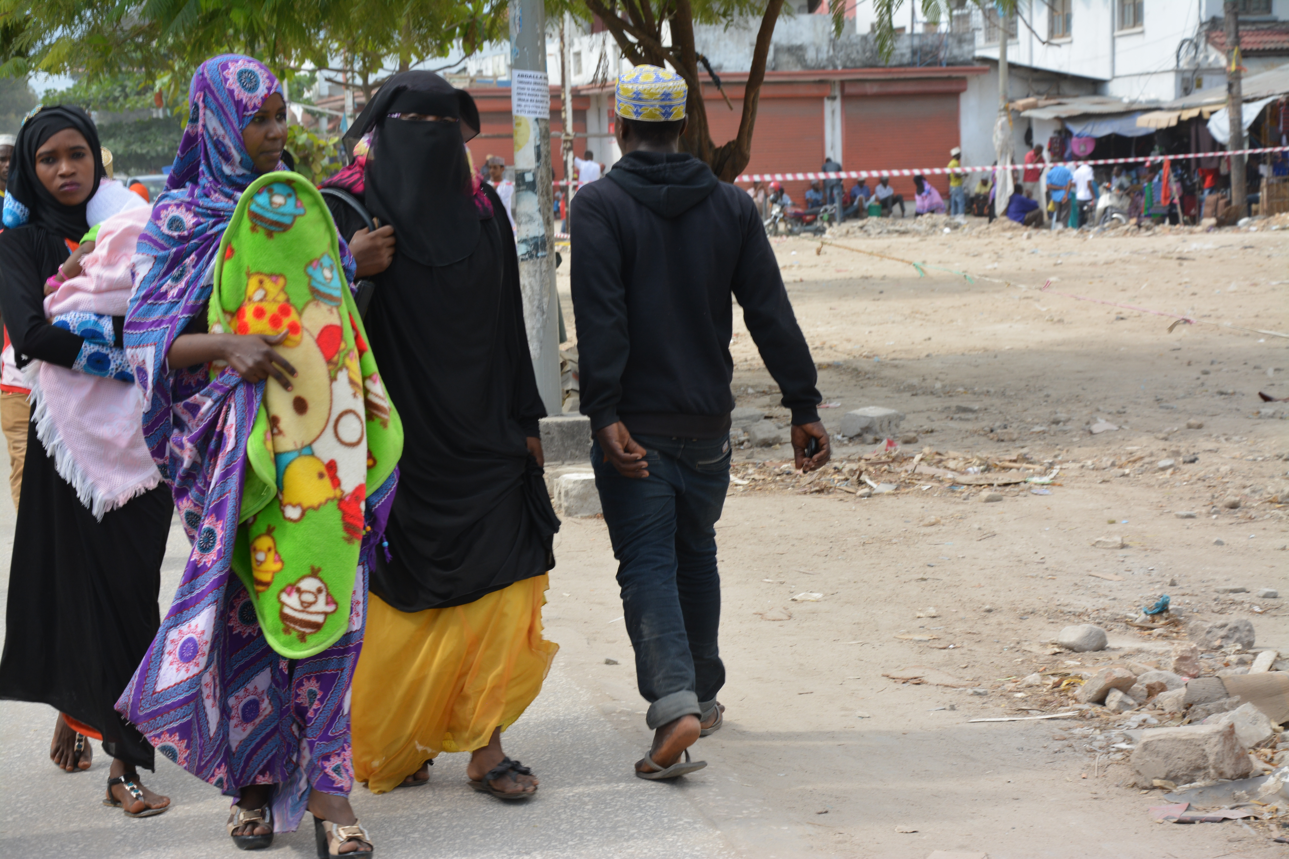
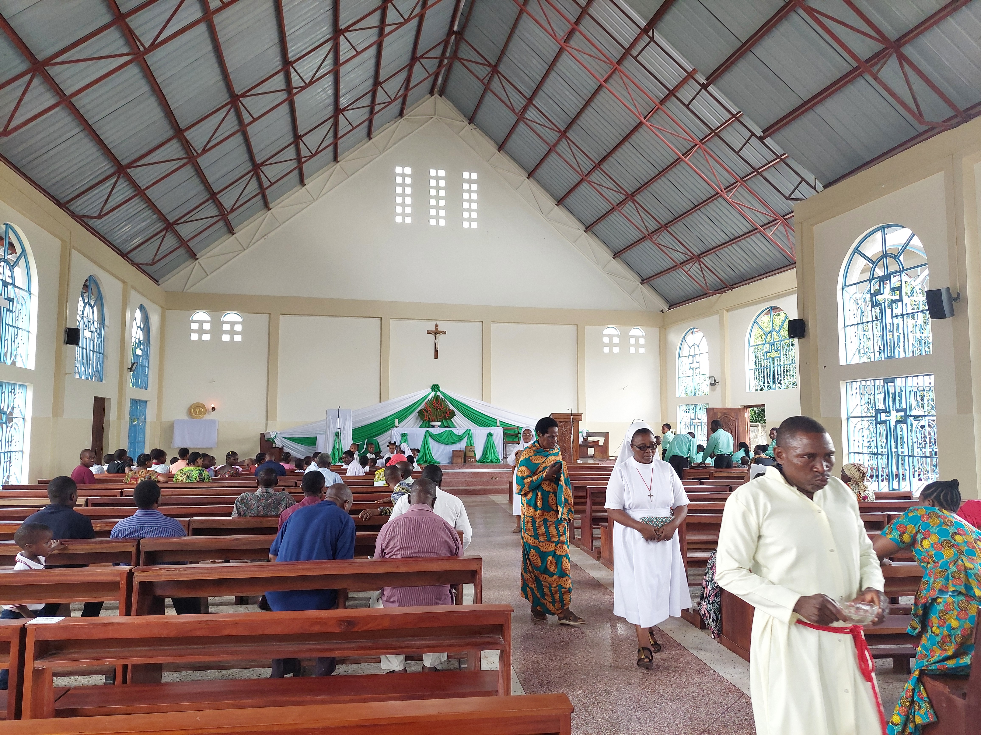
Religion
Perspektiven-
Wechsel
98% Prozent auf Sansibar sind Muslime.
Mit 2% sind Christen, Hindus und Buddhisten in der Minderheit.
Spannungen zwischen Muslimen und Christen treten immer wieder auf.

Slide 9
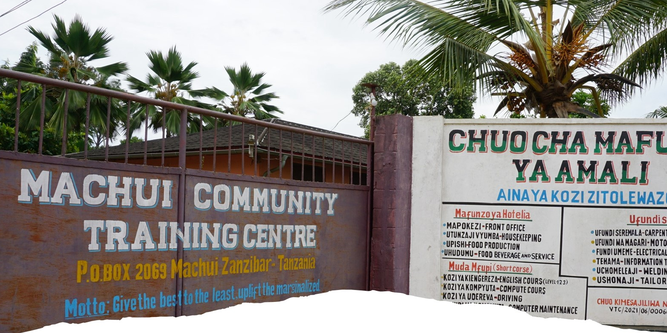
Berufsausbildung am Machui Community College

Slide 10
Das Machui Community College
Perspektiven-
Wechsel
Das College wurde 1997 gegründet.
Von den Missionary Sisters of the Precious Blood.
Ausbildungszweige: 1. Tourismus Bereich für die Berufe als Rezeptionist, Koch oder Kellner 2. Technischer Bereich für die Berufe als Zimmerer/Tischler, Mechaniker oder Elektriker
Die Studenten haben die Möglichkeit in einem Internat übernachten, da viele vom tansanischen Festland kommen.

Slide 11
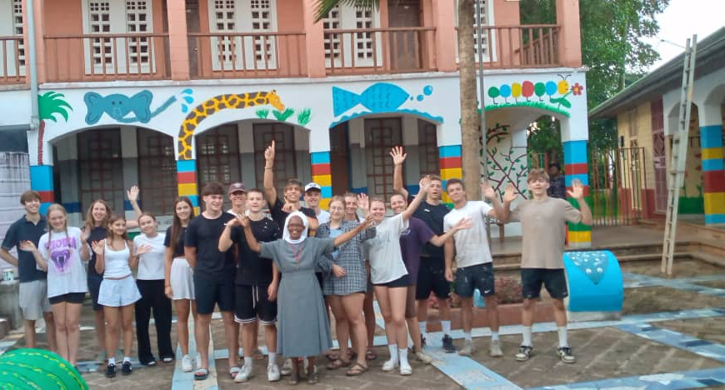
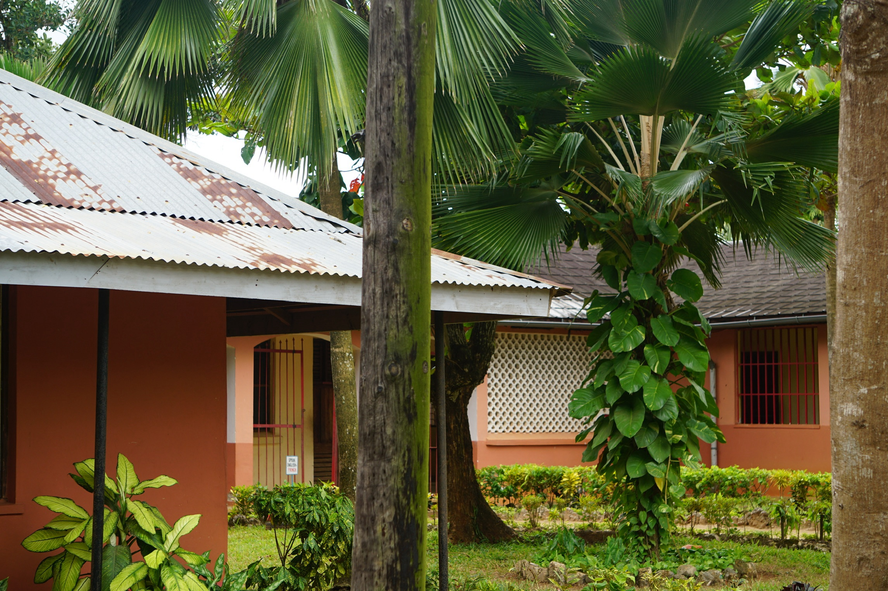
Das Machui Community College
Perspektiven-
Wechsel
Durch ihr freiwilliges Engagement konnte viel erreicht werden: Die Schüler*innen- Gruppe vom BORG Hartberg am Campus des Machui Colleges.

Slide 12
Amina Jaffar, 20 Jahre
„Mein Traum ist es, die beste Elektrikerin zu werden und dann Elektrotechnik zu unterrichten.“
Die 20-jährige Amina Jaffar weiß sehr genau, was sie will. Sie ist im zweiten Ausbildungsjahr und hat bereits einen Job in einem der Hotels auf der Insel in Aussicht.
Ihre Schulausbildung konnte Amina zuerst nicht abschließen, da sie gemeinsam mit ihren Eltern ihre kleineren Geschwister versorgen musste. Das änderte sich mit dem Stipendium von Sei So Frei.

Slide 13
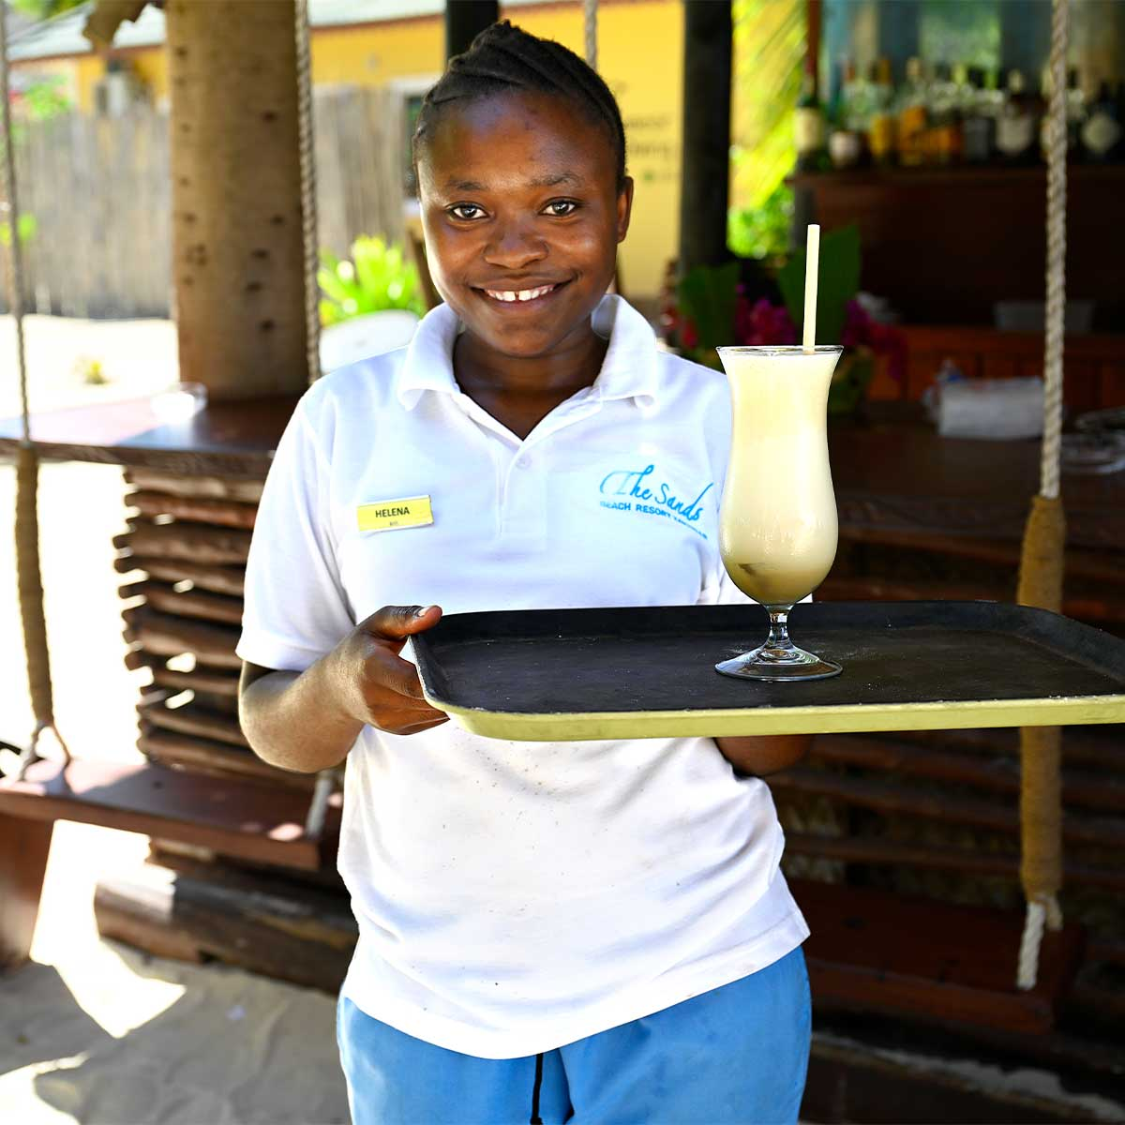
Helena, 18 Jahre
„Ich bin sehr gern Kellnerin, ich lerne Englisch und Französisch, aber auch das Arbeiten an einer Rezeption. Ich mag die Herausforderung und irgendwann möchte ich mein eigenes Restaurant eröffnen. “
Die vom tansanischen Festland stammende Helena lernt Hotelmanagement mit dem Schwerpunkt auf Service am Machui Community College.
Ihre Familie konnte sich keine Berufsausbildung für Helena leisten. Auch sie profitiert vom Stipendienprogramm von Sei So Frei.

Slide 14
Weltverbindende Impulse

Slide 15
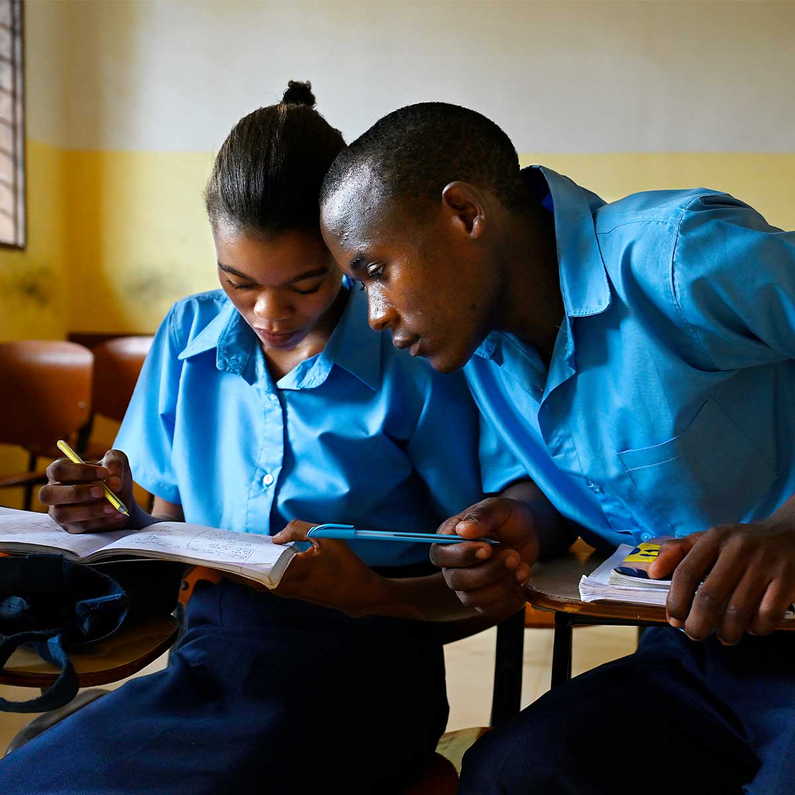
Weltkarte Bildung
„Man kann einem Menschen nichts lehren, man kann ihn nur lehren, es in sich selbst zu entdecken“
Galileo Galilei (1564-1642)

Slide 16
Die Welt als Dorf mit 100 Menschen
Perspektiven-
Wechsel
Niemand kann sich die Situation auf der Erde mit seinen ca. 8 Milliarden Menschen gut vorstellen. Leichter wird es, wenn man sich die Erde als ein Dorf mit 100 Einwohner*innen vorstellt.
Von den 100 Menschen in diesem bunten und vielfältigen Dorf sind 51 Frauen und 49 Männer.
60 von ihnen kommen aus Asien, 16 aus Afrika, 8 aus Lateinamerika, 5 aus Nordamerika, 1 aus Australien und Ozeanien und 10 aus Europa.
Quelle: Globo. Eine Welt mit 100 Menschen, 2020.
Notes:
Antworten:

Slide 17
Arbeit im Globalen Dorf
Perspektiven-
Wechsel
Was wäre, wenn die Welt aus 100 Menschen bestehen würde?
Wie viele Menschen sind nicht alphabetisiert (können nicht Lesen u. Schreiben)?
Wie viele Menschen sind arbeitslos oder unterbeschäftigt?
Wie viele Menschen arbeiten im informellen Sektor (besitzen keinen gültigen Arbeitsvertrag)?
Wie viele Menschen leben von weniger als 2,15 Dollar pro Tag und damit in absoluter Armut?
Quelle u.a.: Globo. Eine Welt mit 100 Menschen, 2020.
Notes:
Antworten:

Slide 18
Arbeit im Globalen Dorf
Perspektiven-
Wechsel
Was wäre, wenn die Welt aus 100 Menschen bestehen würde?
Antworten:
10 Menschen können weder Lesen noch Schreiben.
Etwa 30 sind arbeitslos oder unterbeschäftigt.
60 Menschen arbeiten im informellen Sektor.
8 Menschen leben in absoluter Arbeit.
Notes:
Antworten:

Slide 19
Dimensionen von Arbeit
A
B
C
Perspektiven-
Wechsel
Die menschliche Arbeit kann viele verschiedene Bedeutungen* haben.
Diskutiert, welche Dimensionen für euch als Jugendliche in Österreich im Vordergrund stehen.
Vermutet, welche Antworten gleichaltrige Jugendliche auf Sansibar geben würden.
Gelderwerb
Regelmäßige Tätigkeit/ Aktivität
Sozialer Status u. Identität
D
Strukturgebend für Tag, Woche, Jahr
E
Sinnstiftung
* 5 Soziopsychologische Bedeutungen nach Marie Jahoda

Slide 20
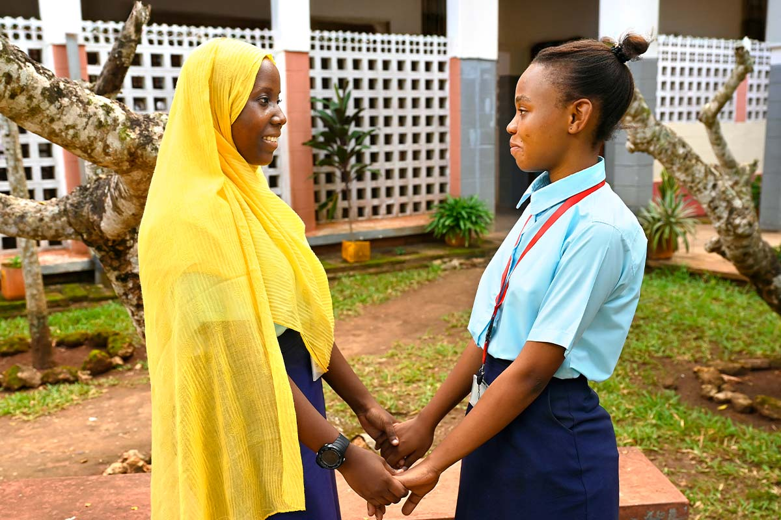
Perspektiven-
Wechsel
Interreligiöse Friedensarbeit
Rund 98 Prozent aller Menschen auf Sansibar sind muslimisch. Folglich gehört auch der Großteil der Schüler, die das College im christlichen Orden besuchen, dem Islam an.
Die Spannungen unter den Religionen sind auf Sansibar historisch gewachsen. Nicht selten gibt es religiös motivierte Gewalt.
Diese will das College überwinden, indem es Schüler unabhängig von ihrer Religion aufnimmt und auf das religiöse Miteinander einen großen Schwerpunkt legt.
Eine christliche und eine muslimische Schülerin am College in Machui.

Slide 21
Dialog unter Religionen
Perspektiven-
Wechsel
Welche Regeln müssen eingehalten werden, damit das Zusammenleben von Menschen mit unterschiedlicher Religionszugehörigkeit möglich ist?
Zusammenleben
Tipp: Worauf müsst ihr in eurem Zuhause achten, damit das Zusammenleben gelingt?

Slide 22
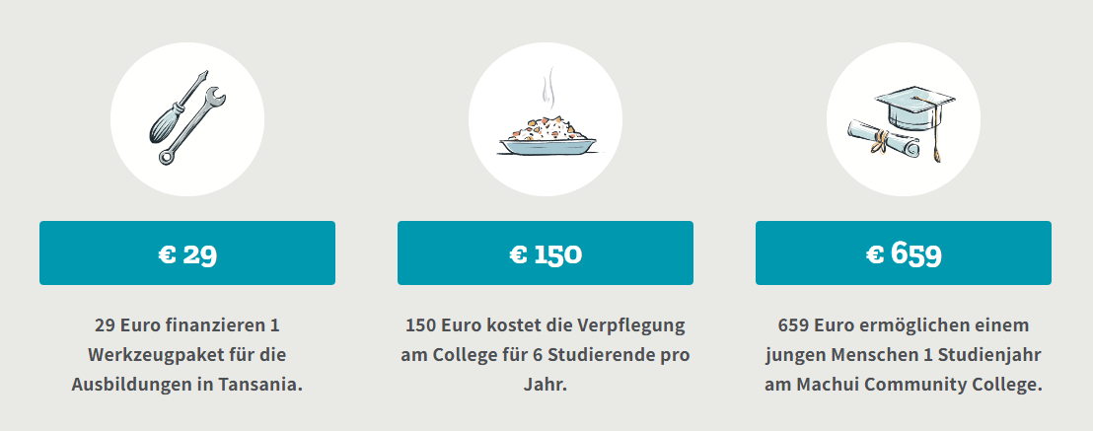
So kann man Jugendliche am Machui Community College unterstützen
Zur Adventsammlung von Sei So Frei Österreich

Slide 23
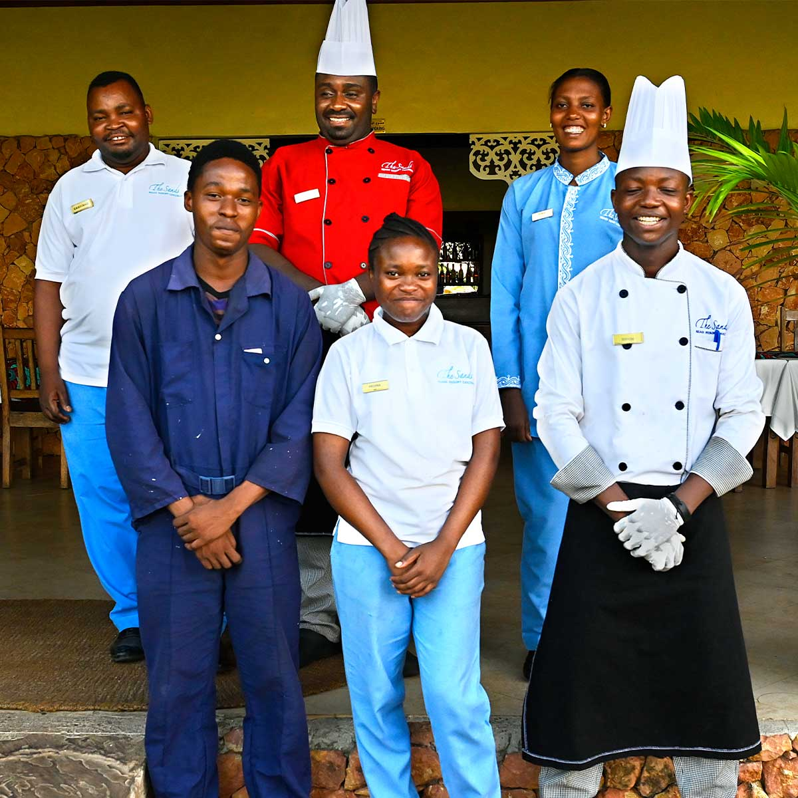
… durch eure Spenden für Nikolaus-Schokoladen und zur Adventsammlung Jugendlichen aus armen Familien eine Berufsausbildung ermöglicht wird.
Wusstest du, dass…
EZA-Bio-Vollmilchschokolade; 1 € pro Stück (Eine Schachtel enthält 120 Stück mit je 15 g)
Bestellung unter:
SEI SO FREI – Katholische Männerbewegung
Kapitelplatz 6, 5020 Salzburg seisofrei@eds.at 0662 / 8047 7550
Stern der Hoffnung - Sei So Frei Österreich

Slide 24
SEI SO FREI – für eine gerechte Welt
Die entwicklungspolitische Organisation der Katholischen Männerbewegung
Nähere Infos zur Adventsammlung und den Projekten von Sei So Frei unter:
www.seisofrei.at/advent
facebook.com/seisofrei
instagram.com/seisofrei.at
Erstellt von: Thomas Klamminger MA MA
seisofrei@graz-seckau.at
Credit: Slidesgo, Flaticon, Freepik

